Slide 1
Природный мир
Рассматривание картинок из серии «Домашние животные»

Slide 3
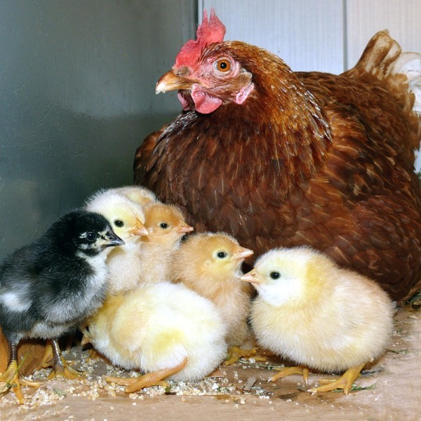

Slide 4
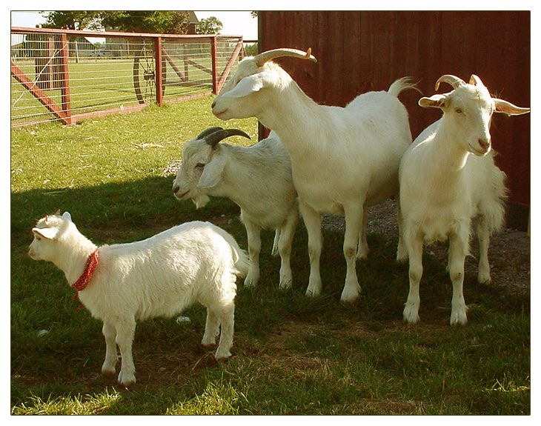

Slide 5
